Slide 1
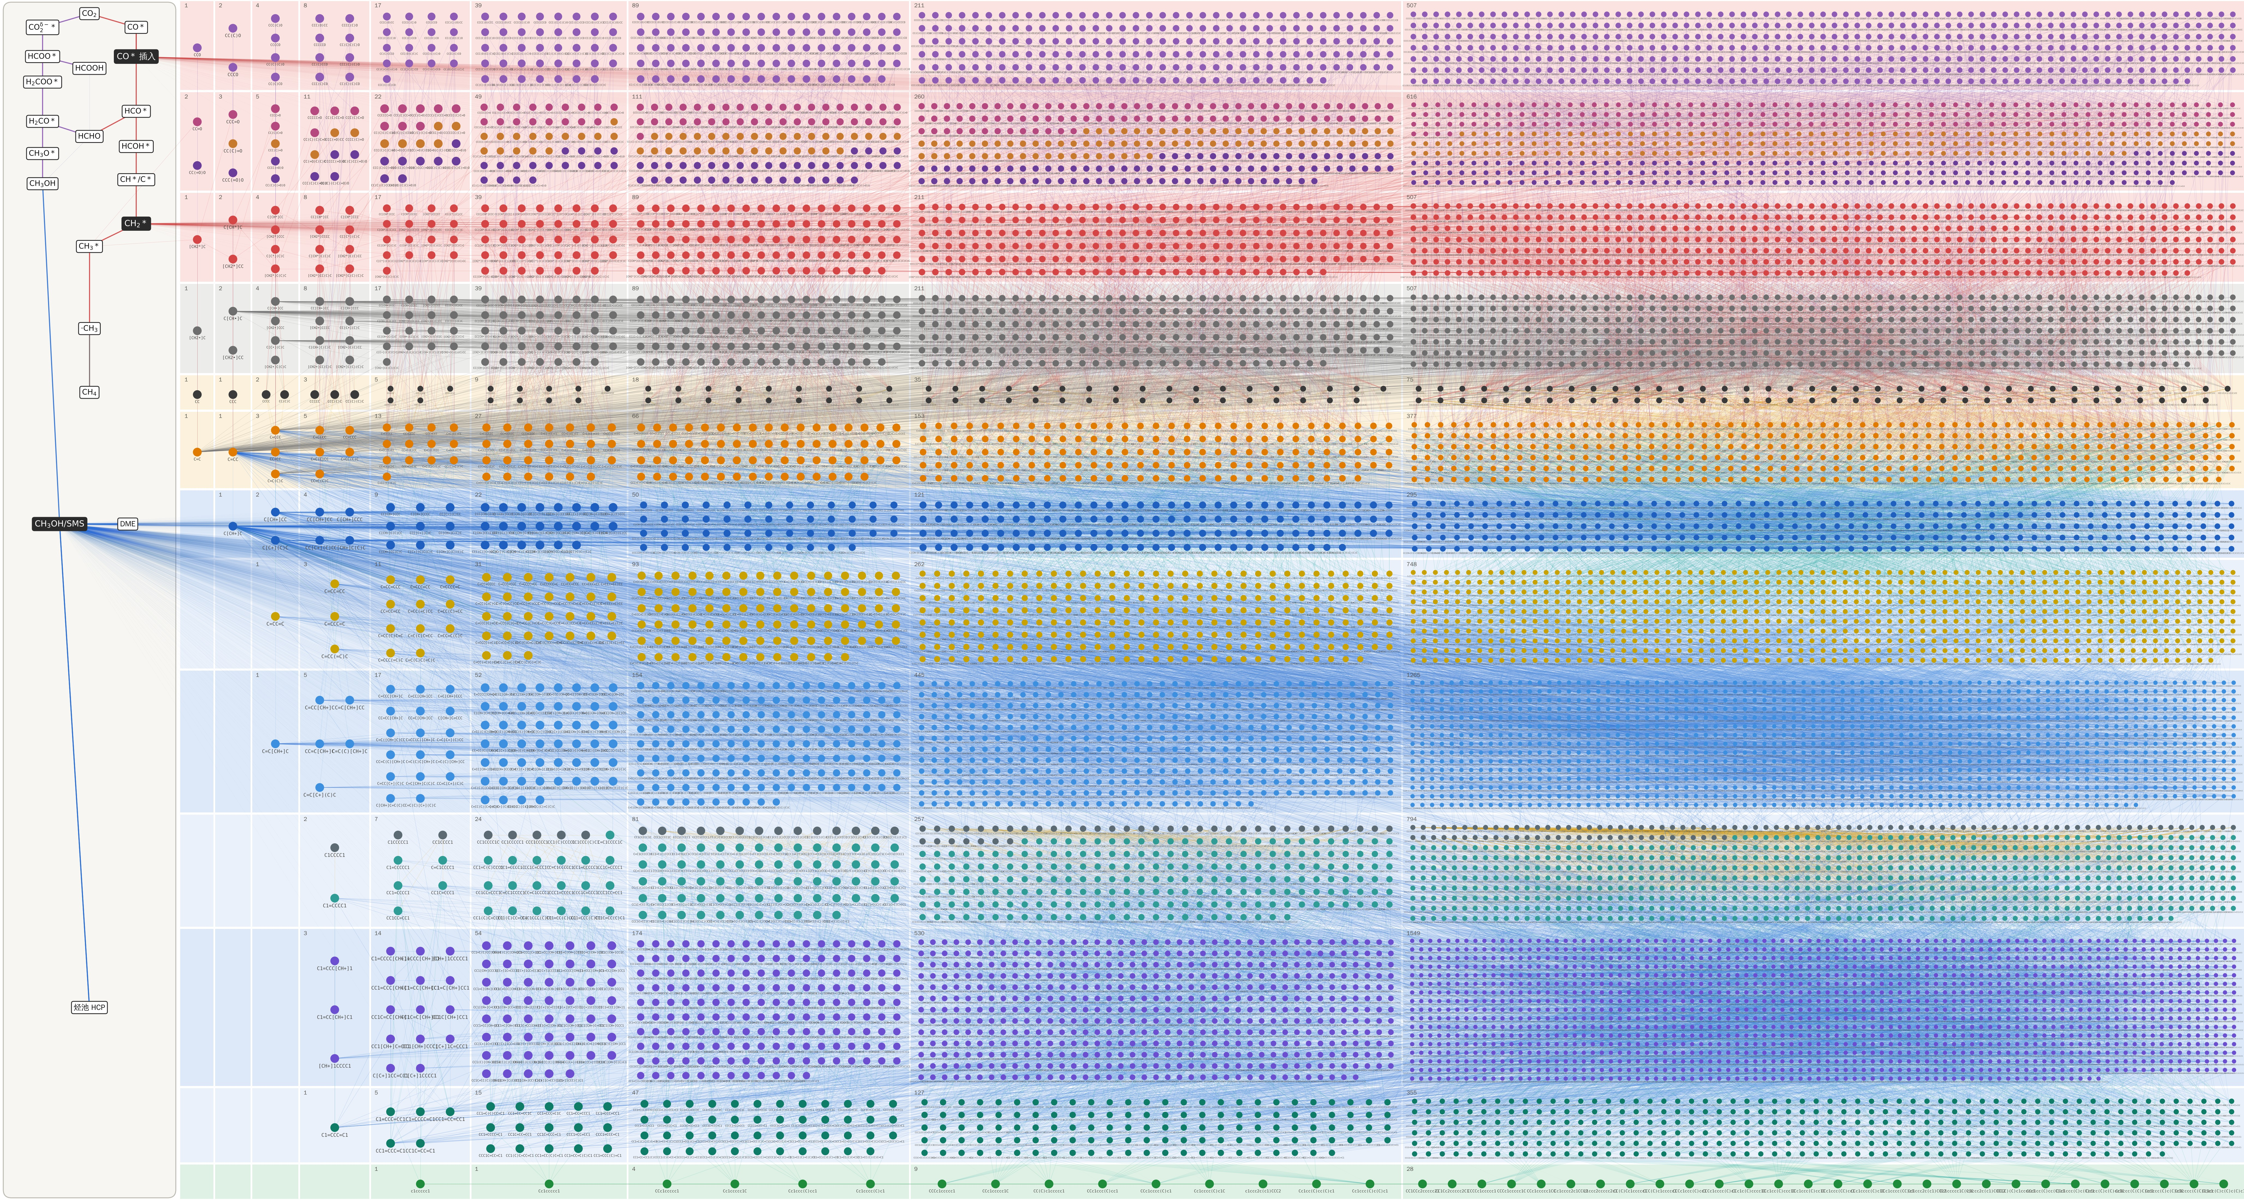
CO₂ 一步热催化加氢 · C1–C10 全同分异构体反应网络 每个点 = 一个构造异构体（含表面物种 / 自由基 / 碳正离子），共 12,203 个节点 · 35,583 条基元反应边
醇 ROH / 烷氧基 RO*
878 个
C1 表面核心
C2 7
C3 12
C4 26
C5 61
C6 155
C7 401
C8 1,065
C9 2,832
C10 7,623
醛（酰基 RCO*）/ 酮 / 羧酸
1,079 个
吸附烷基 R*（金属/碳化物）
878 个
气相烷基自由基 R•
878 个
烷烃
149 个
烯烃
646 个
烷基碳正离子 R⁺
504 个
二烯
1,149 个
烯基 / 烯丙基碳正离子
1,939 个
环烷 / 环烯
1,165 个
环状碳正离子
2,324 个
环二烯
550 个
芳烃
43 个
节点
醇
醛
酮
酸
R*
R•
烷烃
烯烃
R⁺
二烯
烯基⁺
环烷
环烯
环状⁺
环二烯
芳烃
金属/碳化物 + 氧化物：链增长 · CO 插入 · 含氧化合物
气相自由基
氧化物 H 溢流加氢 / 脱氢
分子筛 Brønsted 酸：碳正离子
分子筛：氢转移 / 成环
芳烃池（BA/LA）
边
质子化/去质子 7,891
H 迁移 · 烷基迁移 · PCP · β-断裂/齐聚 · 成环 · 甲基化 14,749
氢转移 HT 3,422
加氢/脱氢 1,638
金属位 β-H · CH₂/CO 插入 · 加氢 3,645
含氧化合物 加氢/脱水 2,359
自由基 β-断裂 · H 抽提 1,758
芳烃 甲基化 · 异构 · 烷基化 99
列 = 碳数，行 = 物种类别，格内数字 = 该格异构体数；格内按骨架排序（直链在左）。不含伯碳正离子；双分子负氢转移（~10⁷ 对）未画。每个点下方有 SMILES，放大可读（另附矢量 PDF）。

